Slide 1

Gamme Pâtes courtes
LA PASTA

Slide 2
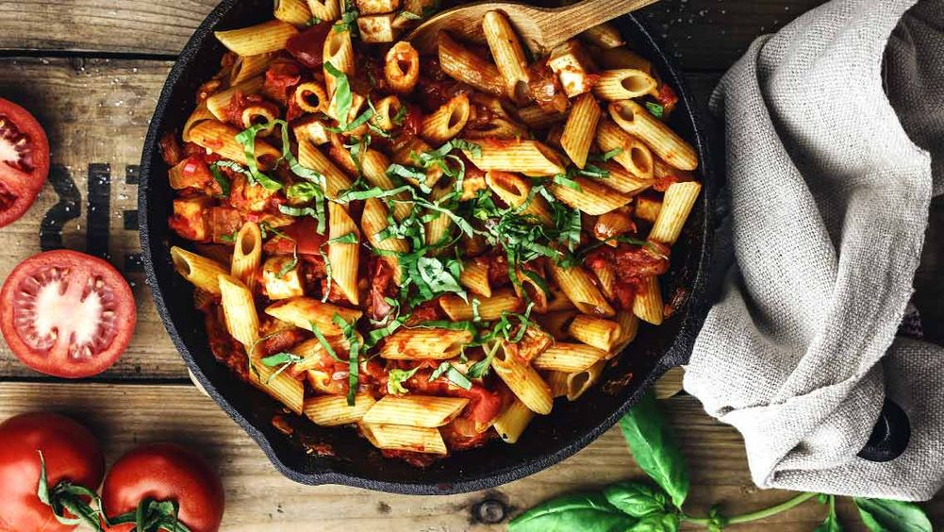

Contexte
GAMME PÂTES COURTES LA PASTA
Au sein de la catégorie pâtes alimentaires, les produits de la filiale PANZANI ont toujours été les meilleurs sur le marché local.
Durant plus de 20 Ans, la filiale PANZANI a commercialisé les pâttes courtes (macaronis) que les consommateurs ont beaucoup aimé. Suite à un constat des revendeurs (la couleur du produit qui se détériore avec le temps), le produit a été sortit pour amelioration. Désormais il est amélioré et nous devons le réintroduire dans les foyers grâce à une campagne à fort impact émotionnel, mais aussi, booster la rotation sur les circuits de distribution.

Slide 3
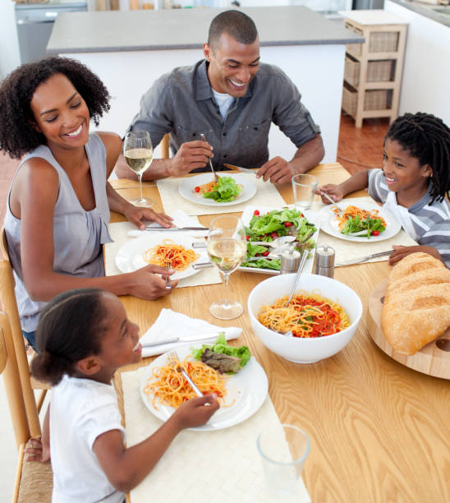

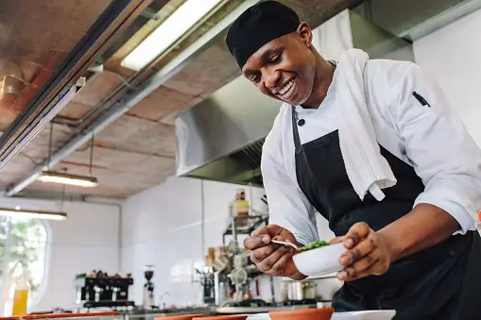
Le public cible
GAMME PÂTES COURTES LA PASTA
Familles : Parents cherchant des repas sains et délicieux pour leurs enfants.
Jeunes Professionnels 1 & étudiants : Ceux qui veulent des repas rapides sans sacrifier la qualité.
Gastronomes : Amateurs de cuisine qui apprécient les produits de qualité.

Slide 4
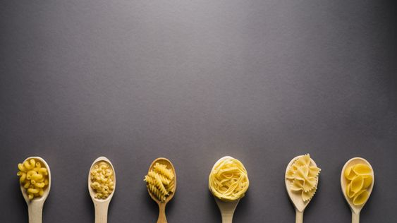
Le positionnement
GAMME PÂTES COURTES LA PASTA
Qualité Supérieure : Mettre en avant les ingrédients de haute qualité pour valoriser la rigeur au niveau de la production.
Goût Exquis : Souligner le goût délicieux et authentique qui donne envie
Retour Tant Attendu : Créer un sentiment de nostalgie et d’impatience autour du retour du produit.

Slide 5


Go to Market
GAMME PÂTES COURTES LA PASTA

Slide 6


Objectifs
GAMME PÂTES COURTES LA PASTA
Susciter la demande chez les grossistes
Référencer le circuit des détaillants
Susciter l’acte d’achat régulier auprès du consommateur direct

Slide 7
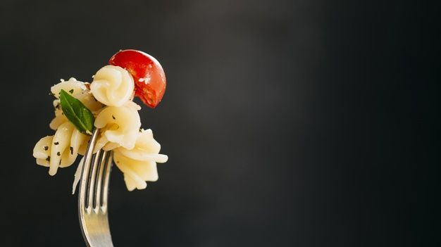
Occasions
GAMME PÂTES COURTES LA PASTA
Repas Quotidiens :
Les macaronis sont consommés lors des repas principaux (déjeuner et dîner) en famille ou en solo.
Événements Spéciaux :
Utilisés lors de célébrations et fêtes, les macaronis sont souvent intégrés dans des plats plus élaborés.
Repas Scolaires et Cantines :
Populaires dans les menus scolaires pour leur simplicité et leur valeur nutritive.
Repas Rapides :
Idéaux pour les repas rapides et faciles à préparer, surtout pour les jeunes professionnels et les étudiants.
Restaurants et Bistros :
Servis dans divers plats dans les restaurants, bistros et fast-foods, souvent en accompagnement ou dans des recettes créatives.

Slide 8

Touch points
GAMME PÂTES COURTES LA PASTA
GO TO MARKET
Médias
OOH & Banderoles
Spot TV & Radio
Hors médias
Activations promo en Modern trade & dégustations
Programme de référencements détaillants
Campagne de stimulation Grossistes
Guerilla Marketing
Réseaux sociaux: Facebook; Instagram & Tik Tok
campagne d’influence
(A prévoir dans le plan global)

Slide 9


Activation Modern Trade
Guérilla Marketing
Campagne de stimulation grossistes
Programme de référencement détaillants
Hors médias

Slide 10
Activation Modern trade
Déploiement de ressources
Chasse au trésor
Lancement

Slide 11
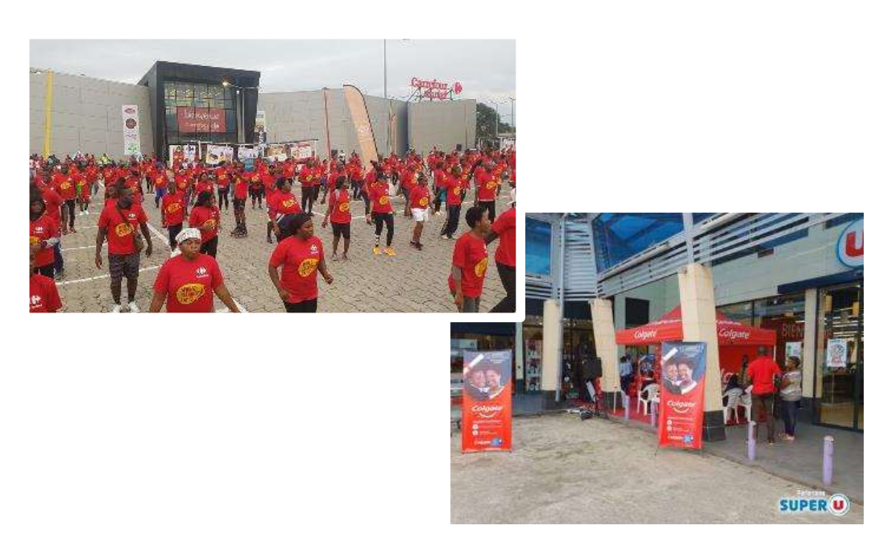
ACTIVATIONS MODERN TRADE
Lancement
Le principe
Organiser des flash mobs à l’intérieur des supermarchés à travers une chorégraphie d’ensemble qui mêle les clients présents
Offrir une journée de dégustation de précuits dans chaque point de vente
Le Scénario
De part et d’autres des rayons, des personnes subitement portent des T-shirts au rythme d’une musique populaire et aimée du public
Chaque danseur invite les personnes trouvées sur son rayon à suivre le rythme et progressivement tous se regroupent sur l’avant pour terminer la choré

Slide 12
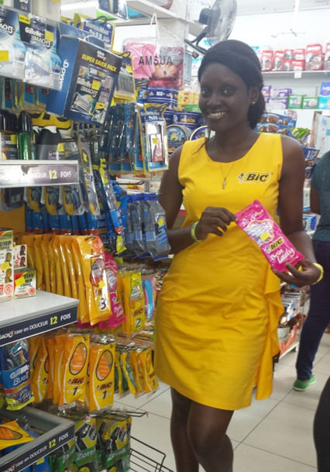
ACTIVATION MODERN TRADE
DEPLOIEMENT EN MAGASIN
Nous optons pour déployer 02 Hôtesses par magasin (Douala & Yaoundé). 05 PDV/Ville (Supermarchés & Hypermarchés)
Mécanisme:
02 packs achetés donnent droit à 01 pack offert (Dans la limite des stocks disponibles)
Objectifs: AD
Pops pops de suggestion:
Partenariat avec une application qui pourra générer une geofence autour des points d’activation et le pop-up de la campagne apparaîtra à chaque fois que quelqu’un ouvrira l’application.

Slide 13
ACTIVATION MODERN TRADE
DEPLOIEMENT EN MAGASIN
Mécanisme 2 (Entretien):
Cumule 05 achats sur 01 mois qui te donnent des points et bénéficie d’un ticket de réduction à hauteur de 10% sur ton prochain achat.
Objectifs: AD

Slide 14

ACTIVATIONS MODERN TRADE
DEPLOIEMENT EN MAGASIN
Profile des hôtesses :
Teint: Brunes: métisses ou teint chocolat
Taille: entre 1,70m et 1,80m
Niveau académique: Minimum Bacc+1 (bilingue si possible)
Planning de travail :
Hôtesse du jour: De 08h00 à 15h00
Hôtesse du soir: de 15h30 à 21h00
NB: l’hôtesse du soir bénéficie d’un service de transport pour son retour.

Slide 15
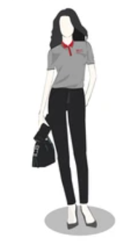
ACTIVATIONS MODERN TRADE
Outils de travail
Tenues:
Polos modèle féminin
Pantalons noirs sur mesure
Chaussures noires (ballerines ou petites talons)
Coiffures chignons
Tracking:
Fiches de présence
Fiches de décharges de gratuités (Gratuités à la disposition des caissières)
Plateforme numérique pour base de données et collecte informations de vente

Slide 16
ACTIVATIONS MODERN TRADE
Agrégats collecte de données
Données Quantitatives
Données Qualitatives
Volumes de déstockage de produits
Flux de fréquentation du PDV
Stocks de gratuités
Feedback clients
Habitudes d’achats
Opportunités à saisir

Slide 17

LISTE DES PDV
ACTIVATIONS MODERN TRADE
Douala:
Santa Lucia Ange Raphael
Santa Lucia Bonabéri
Santa Lucia Bonamoussadi
Spar Atrium la Besseke
Carrefour Market Akwa
Carrefour Market Bonamoussadi
Carrefour Market Grand Mall
Super U Bali
Mahima Bonamoussadi
Réseau Domino/Bao saint michel
Yaoundé:
Carrefour Market Playce
Dovv Essos
Casino Bastos
Santa lucia Mvan
Casino Intendance
Mahima Warda
Mahima Lonkak
Divkaran
Super U Palais des congrès
Spar Marché central

Slide 18
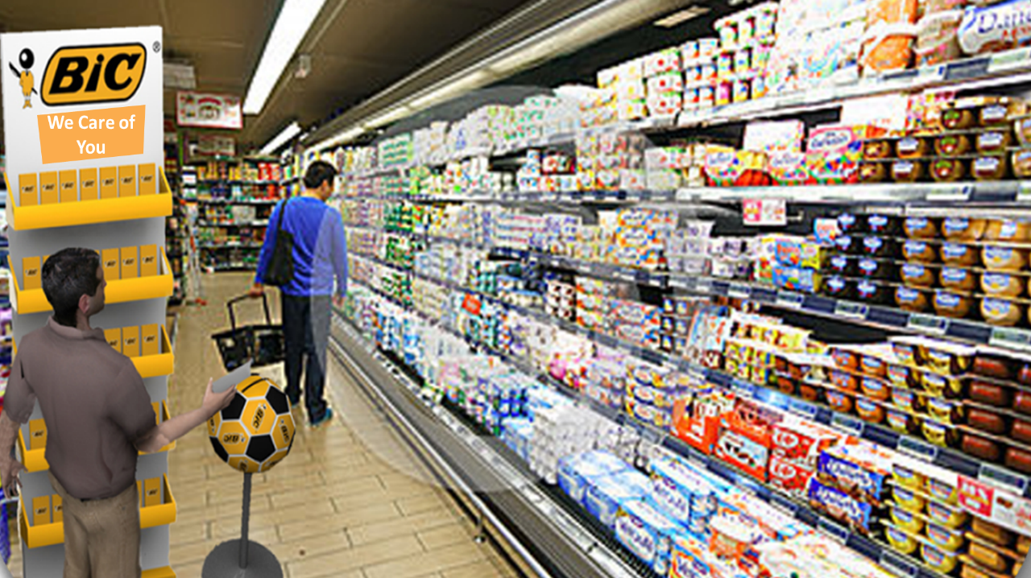
Chasse au trésor
Chaque client ayant effectué un achat à partir de 5000 FCFA bénéficie d’un ticket de participation à la chasse au trésor.
25 000 FCFA de courses offertes à 10 clients par PDV

Slide 19
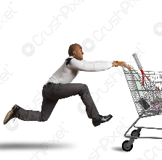

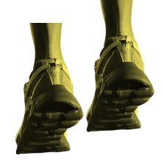

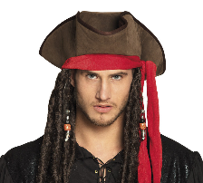
La chasse au trésor
Etape 2:
Top chrono, 02 minutes pour rassembler des articles à hauteur de 25 000FCFA.
Etape 3:
Les candidats entament une course sur tous les points de ramassages en rayon
Etape 1:
Des candidats prêts pour la course au trésor
Etape 4:
Ils reviennent à la caisse et se font livrer leur paquet après évaluation de coût
Des candidats avec accessoires de pirates

Slide 20
Set Up
Visibilité PASTA
Homme Sandwich portant visuel décrivant le mécanisme
Visibilité
Call to action
Entrée du PDV
Des messages incitatifs et motivants sur le sol (Continue tu y es presque, Gagne 1 Mois de courses avec CADYST…)
Le long des rayons
Des mini visuels : Tu es sûr d’avoir bien cherché?, Souris si tu as trouvé l’indice, un clin d’œil à la sortie, Tu es un vrai…
Les caisses
Des messages incitatifs et motivants sur le sol (Continue tu y es presque, Gagne 1 Mois de courses avec CADYST…)

Slide 21
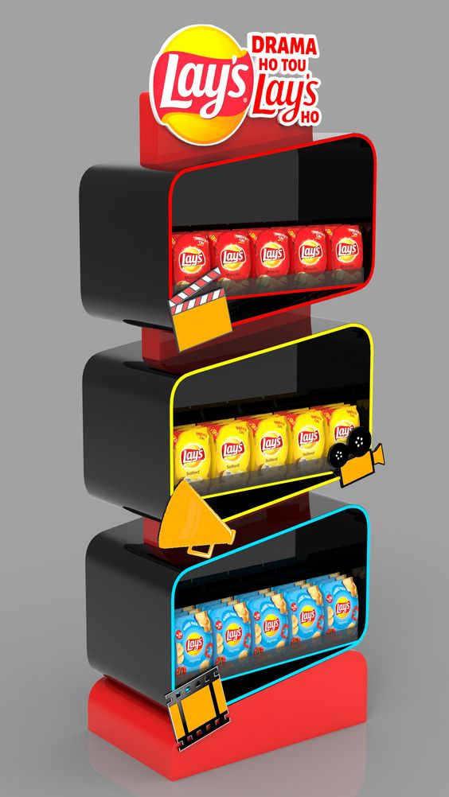
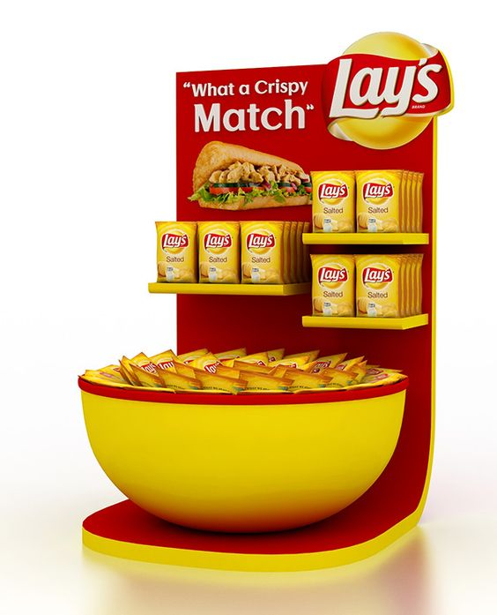
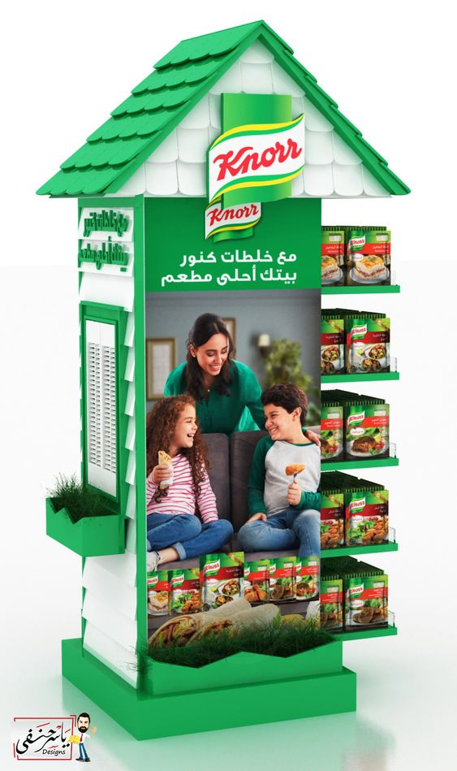
Têtes de gondoles
L’idée ici est de déployer des têtes de gondoles permettant d’obtenir un merchandising qui frappe à l’œil
Quelques inspirations de designs.

Slide 22
Activation Modern Trade
Guérilla Marketing
Campagne de stimulation grossistes
Programme de référencement détaillants
Hors médias

Slide 23
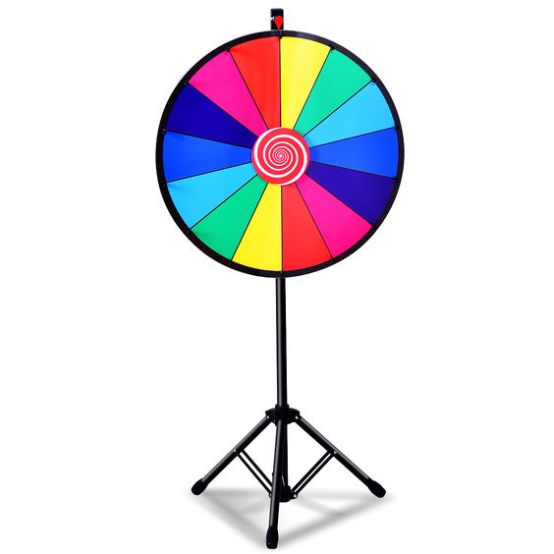
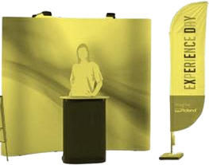
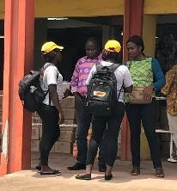
Guerilla Marketing
L’idée ici est de déployer un kit d’animation de proximité sous forme de caravane afin de scionner les points populeux avec une masse de ressources et vendre au maximum de consommateurs.
Dispositif: Backdrop; Présentoir; Flying Banners; animateur; roue de la fortune; hôtesses.
NB: 20 Hôtesses par déploiement
03 Déploiements Douala & 03 Déploiements Yaoundé

Slide 24

Mécanique
Equipes mobiles
Créations de QR codes chacun renvoyant vers une landing page qui affiche le lot. Chaque QR code correspond à un lot en particulier.
Equipes mobiles
Carte à gratter digitale sur le téléphone de l’hôtesse pour les clients ne disposant pas des smartphones.
Achètes à partir de 04 packs sur le point d’animation; tourne la roue de la fortune et essaies de gagner un lot instantané (Gratuités; Bons d’achats)

Slide 25
Activation Modern Trade
Guérilla Marketing
Campagne de stimulation grossistes
Programme de référencement détaillants
Hors médias

Slide 26
Stimulation Grossistes
Marketing Co-branding
Offres groupées

Slide 27

STIMULATION GROSSISTES
Marketing Co-branding
Le principe
Créer des incitations pour des commandes régulières et en volume à travers la stimulation d’autres marchandises en sur stockages chez nos distributeurs.
L’idée est de se rendre utile à la fois pour le distributeur et le motiver; mais aussi, soutenir le grossiste en lui offrant de quoi renforcer ses bénéfices
Le Mécanisme
100 Cartons de macaronis achetés donnent droit à 01 carton de tomates de conserve de marque….

Slide 28

STIMULATION GROSSISTES
Offres groupées
Le principe
Accorder aux grossistes des incentives sur leurs achats en volumes auprès des distributeurs.
Pour le contrôle, une tablette sera sera mise à la disposition d’hôtesses chez les distributeurs afin de renseigner la base de données et les gains
Le Mécanisme
Réduction de 10% pour des commandes de plus de 100 cartons
Bonus d’01 carton en plus + réduction de 10% pour les commandes de plus de 100 Cartons

Slide 29
Activation Modern Trade
Guérilla Marketing
Campagne de stimulation grossistes
Programme de référencement détaillants
Hors médias

Slide 30
Référencement détaillants
Contrats de référencement
Support Marketing
Ressources

Slide 31

REFERENCEMENT DETAILLANTS
Contrats de référencement
Le principe
Proposer aux détaillants des contrats mensuels de référencements avec des avantages suivant leurs chiffres d’affaires auprès des grossistes et enregistrement de bases de données.
Le Mécanisme
Signe ton contrat
Affilie toi à l’un de nos grossistes pour tes achats
Obtiens des gadgets; des gratuités ou un rabais allant jusqu’à 5% en fonction de tes volumes sur tes premiers achats

Slide 32
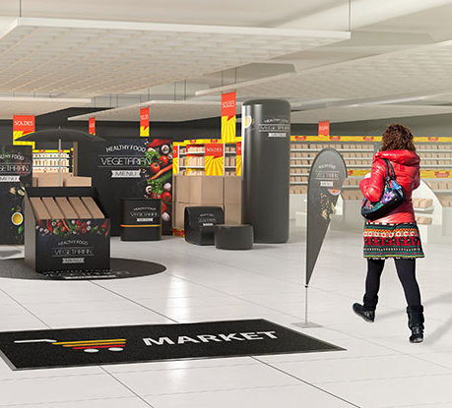
REFERENCEMENT DETAILLANTS
Support Marketing
Le principe
Faciliter la visibilité de nos marques à travers des supports PLV en point de vente à poser par des équipes de merchandising
Cette activité est reliée à l’opération de signatures de contrats de référencement
Le Mécanisme
Sillonner par zone la ville et disposer les supports de visibilités dans les PDV référencés (boutiques de quartiers)
Exemple de PLV: Guirlandes; Posters; tabliers; danglers …ETC.

Slide 33
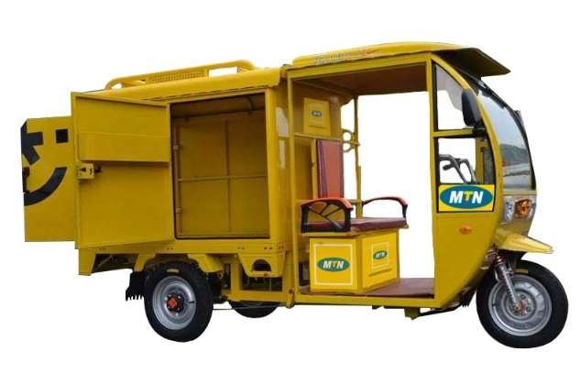
REFERENCEMENT DETAILLANTS
Les ressources
Le principe
Une équipe conjointe (équipe commando door to door et équipe de d’animation et de merchandising) qui devra silloner les quartiers pour l’enrôlement des détaillants
Le Mécanisme
Le véhicule d’animation qui transporte goodies et supports PLV devra faires des rotations itinérantes afin de faire raisonner la présente de PASTA
L’animation devra soutenir le travail d’enrôlement des boutiques et de pose de supports PLV

Slide 34
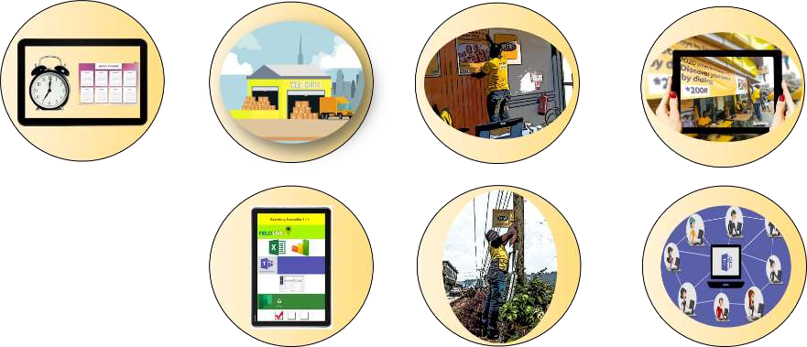
REFERENCEMENT DETAILLANTS
Plan de travail journalier
Whare House: Récupération
supports de visibilité & goodies + Briefing
Enrôlements: Déploiement
supports de visibilité et signature contrats + Animations
Microsoft Planer: Consultation du planning journalier la veille
APK : Captures géolocalisées divers branding
APK:
Reporting; Feed Back terrain
Affichage Urbain: Déploiement
supports de visibilité et signature contrats + Animations
Groupe WhatsApp: Feed Back
terrain mi-journée

Slide 35
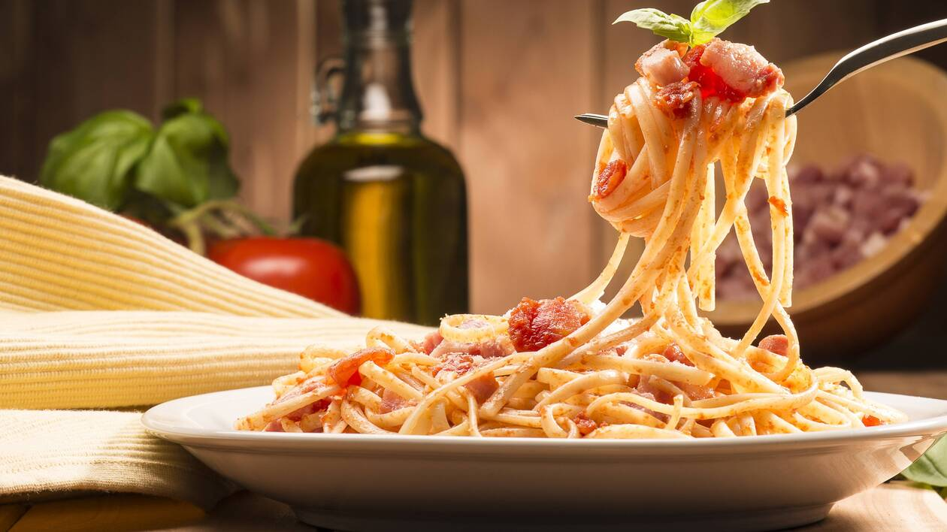
SECIALE JOURNEE MONDIALE DES PATES
Notre approche
Déployer des actions faciles à amplifier ayant pour cibles les foyers; les passionnés de pâtes et les personnes nécessiteuses.
Opération Ventes flash (Animations itinérantes avec ventes spéciales de produits avec 50% de réductions)
Concours de la meilleure recette sur Facebook & Tik tok (Tartes aux pâtes; desserts …ETC.)
Action de RSE: Dons de pâtes au sein d’orphelinats et cuisine pour les orphelins
25 Octobre

Slide 36
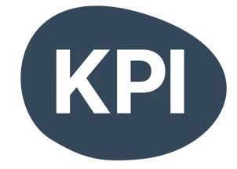
Indicateurs de performance
Réduction du Stock chez les Distributeurs et Détaillants
Augmentation des Ventes
Taux d’enrôlement de détaillants
Engagement des consommateurs
Satisfaction des partenaires commerciaux

Slide 37

DEPLOIEMENT MEDIA
Média de consommation
TV
Hors mis le journal, ils ne sont intéressés que par les programmes de funs
Digital
Ils sont essentiellement Réseaux sociaux
Radio
Le plus souvent, ils la subissent dans les taxis, et n’ont pas le reflexe de la mettre d’eux-même
Affichage
C’est un support de contact fort et dynamiques
Heures de libertés
En semaine, Leurs heures de libertés sont comprises entre leurs heures de pause soit entre 12h et 14h, et en rentrant soit à partir de 17h
Le Week-end ils sont complètement libres, et n’ont pour seul engagement que les moment entre amis; des activités associatives et les moments en famille

Slide 38




LA TELEVISION
On y dénombre une quinzaine, pour la plupart des cablo opérateurs et quelques chaînes commerciales présentes sur le bouquet Canal+.
Les habitudes de consommation ayant évolué, les camerounais à faibles revenus sont tournées vers les cablo opérateurs et ceux de la classe moyenne vers les bouquets Canal+; DSTV; Startimes; TV+; TNT…ETC.
Une offre télévisée animée par près de 15 chaînes,
Une programmation pauvre en nouveautés et en diversités, même si celles de CANAL 2 et Equinoxe TV paraissent plus équilibrées,
Pas de réelle segmentation entre les chaines, car elles restent presque toutes généralistes et large public.
Choix médias
Supports
CANAL 2
EQUINOXE TV
CABLO-OPERATEURS
Spot TV
Quizz gagnant

Slide 39

LA RADIO
On y dénombre plus de 70 radios toutes catégories confondues, qui opèrent sur le territoire national (radio étatique; radios commerciales; radios communautaires et radios confessionnelles). RFI & BBC Afrique aussi sont très suivis
Une offre plurielle avec plus de 70 stations reparties sur le territoire,
Une segmentation offrant la possibilité de communiquer dans une zone délimitée , évitant ainsi la déperdition,
Possibilité de communiquer en langues locales pour être encore plus pertinent.
Choix médias
Supports
BALAFON FM
EQUINOXE FM
AMPLITUDE FM
FM94
Spot Radio
Quizz gagnant sur émissions interactives

Slide 40





LE DIGITAL
Au total, +12 millions de connexions mobiles actives au Cameroun actuellement, ce chiffre équivalant à 43,9% de la population totale.
Environ 05 millions d'utilisateurs des médias sociaux âgés de 18 ans et plus utilisant les médias sociaux au Cameroun, ce qui équivaut à 33,4 % de la population totale âgée de 18 ans et plus
5,05 millions d'utilisateurs
631 100 utilisateurs
573 100 utilisateurs
1 200 000 "membres"
170 662 utilisateurs
Choix médias
Supports
FACEBOOK 30%
INSTAGRAM 15%
MESSENGER 10%
TIK TOK 20%
DISPLAYS 25%
Publicité Facebook
Pops pops
Animatics promo
Relais activités terrain
Jeux concours …ETC.

Slide 41
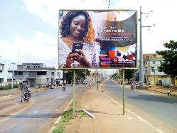
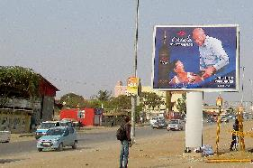

L’AFFICHAGE
Le dynamisme et la mobilité de la population Camerounaise font de l’affichage un media de choix et incontournable dans le pays;
Cependant le secteur fait face à un manque d’harmonisation administrative, ce qui arrangerait les quelques régies agrées;
Les mairies tente depuis quelques temps de réorganiser le secteur en imposant des modèles de panneaux mais sur le terrain cela tarde à prendre forme.
Choix formats
Emplacements
Panneaux 18m² 15%
Panneaux Géants 05%
Proxis 9m² 50%
Panneaux 12m² 30%
Réseaux quartiers 50%
Réseau supermarchés 20%
Réseau marchés 20%
Réseau axes lourds 10%

Slide 42
Indicateurs de performance
La portée (Reach)
Engagement
Notoriété de la campagne et de la marque
Share of voice & share of spend

Slide 43





Merci.

